Slide 1
7.4 电压比较器
7.4.1 概述
7.4.2 单门限比较器
7.4.3 迟滞比较器
7.4.4 窗口比较器

Slide 2
7.4.1 概述
电压比较器的功能：比较电压的大小。
广泛用于各种报警电路。
输入电压是连续的模拟信号；输出电压表示比较的结果，只有高电平和低电平两种情况。
使输出产生跃变的输入电压称为阈值电压。

Slide 3
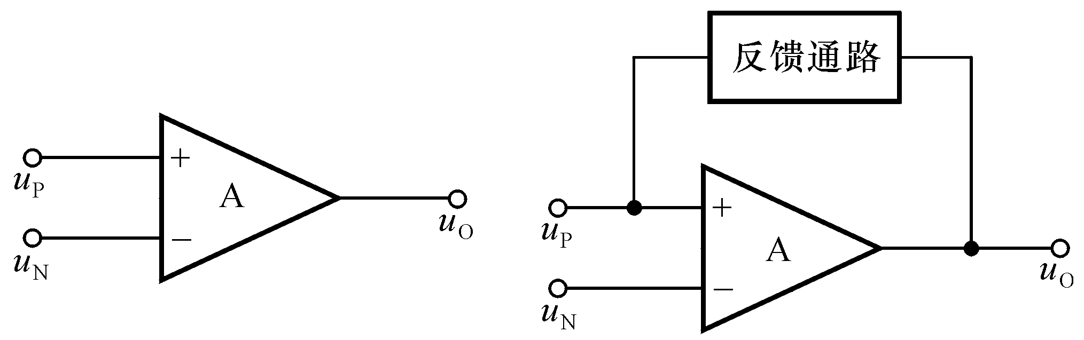
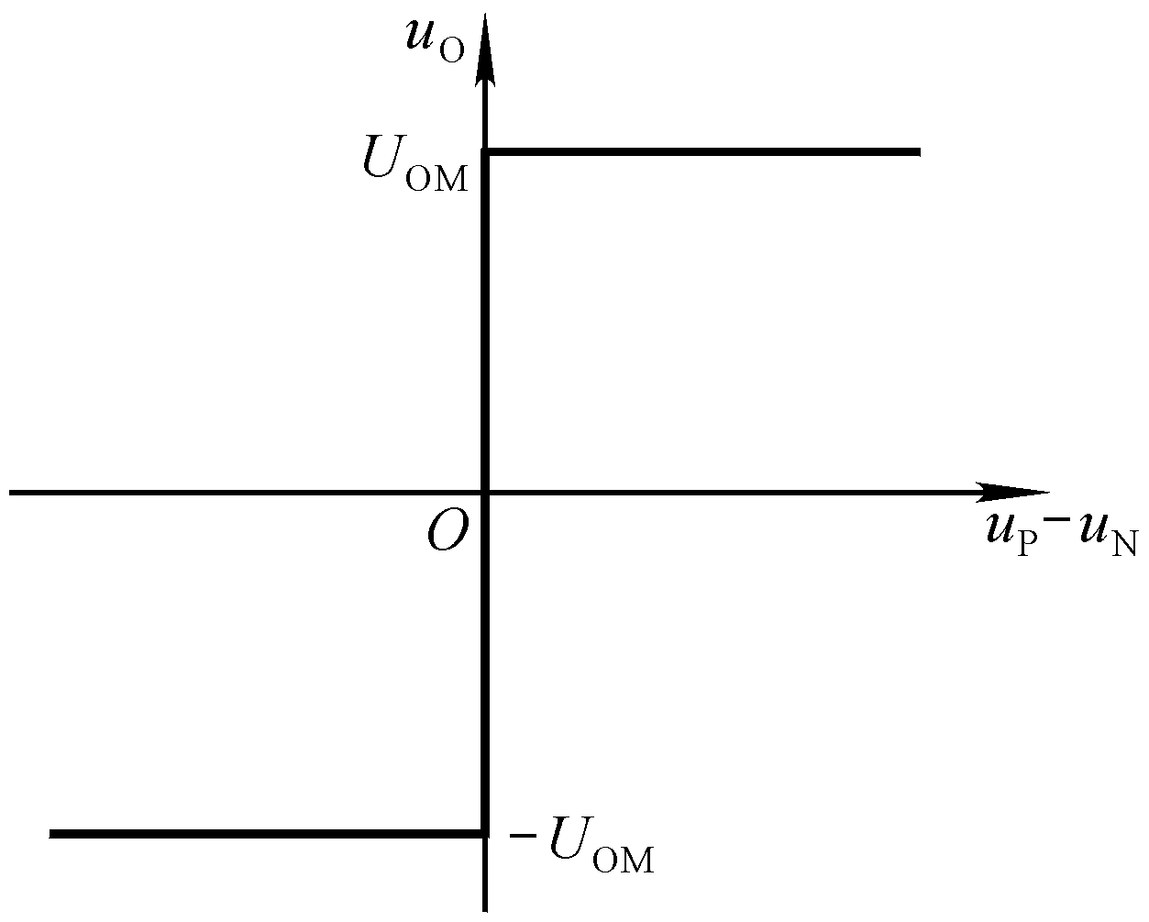
7.4.1 概述
一、集成运放的非线性工作区
电路特征：集成运放处于开环或仅引入正反馈
集成运放工作在非线性区的特点
1) 净输入电流为0
2) u_{P}> u_{N}时， u_{O}＝＋U_{OM}
u_{P}< u_{N}时， u_{O}＝－U_{OM}

Slide 4
7.4.1 概述
二、电压比较器的电压传输特性 u_{O}＝f(u_{I})
电压传输特性的三个要素：
（1）输出高电平U_{OH}和输出低电平U_{OL}
（2）阈值电压U_{T}
（3）输入电压过阈值电压时输出电压跃变的方向
三、几种常用的电压比较器
（1）单门限比较器
（2）迟滞比较器
（3）窗口比较器

Slide 5

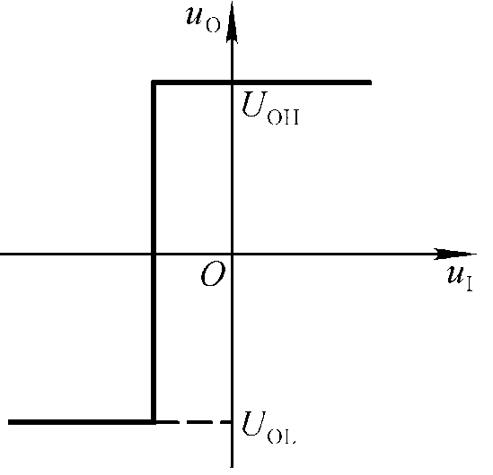
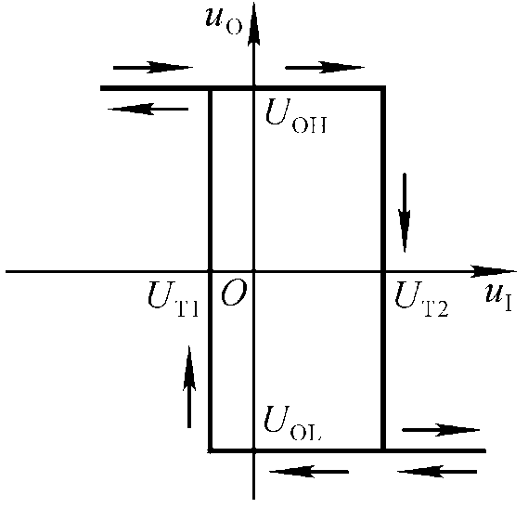

（1）单门限比较器：只有一个阈值电压
（2）迟滞比较器：具有滞回特性
输入电压的变化方向不同，阈值电压也不同，但输入电压单调变化使输出电压只跃变一次。回差电压
（3）窗口比较器
有两个阈值电压，输入电压单调变化时输出电压跃变两次。

Slide 6
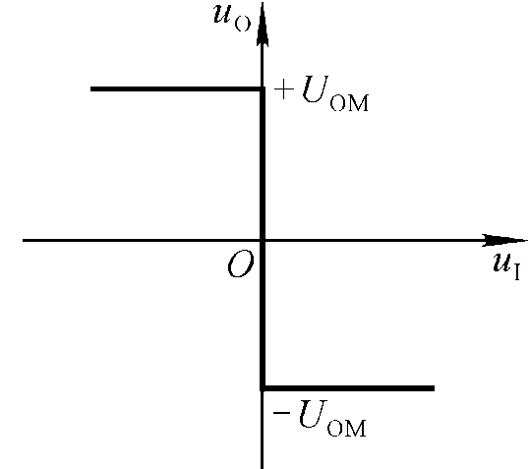
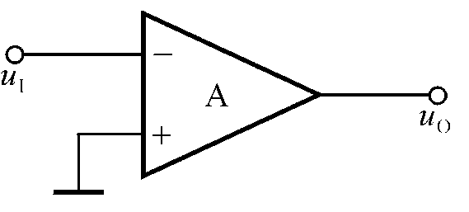
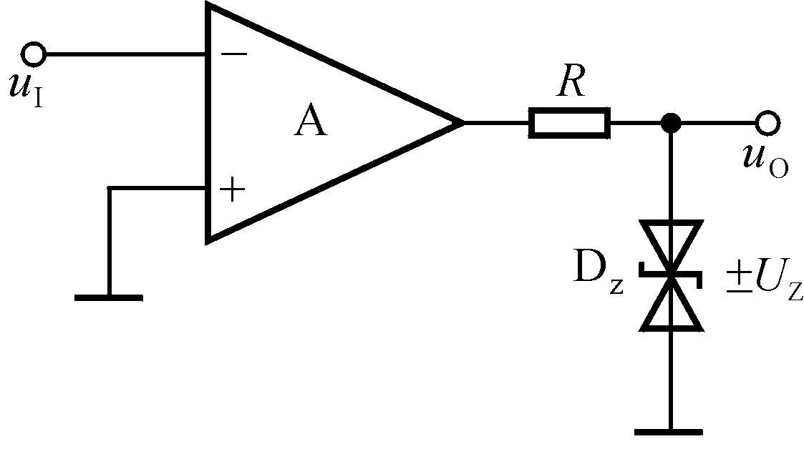
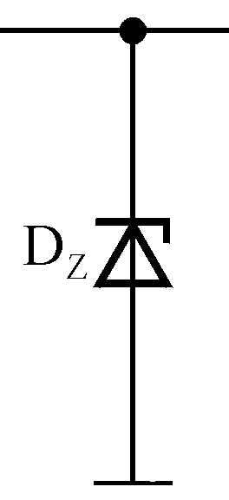
7.4.2 单门限比较器
一、过零比较器
（1）U_{T}＝0
（2）U_{OH}＝＋ U_{OM，} U_{OL}＝－ U_{OM}
（3）u_{I} > 0 时 u_{O} ＝－U_{OM}; u_{I} < 0 时 u_{O} ＝＋ U_{OM}
U_{OH}＝ U_{Z}
U_{OL}＝－ U_{D}
U_{OH}＝ － U_{OL}＝ U_{Z}

Slide 7
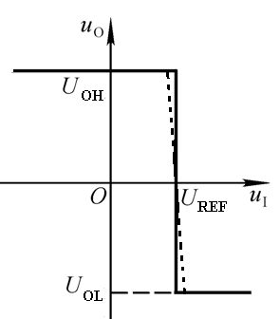
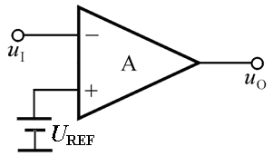


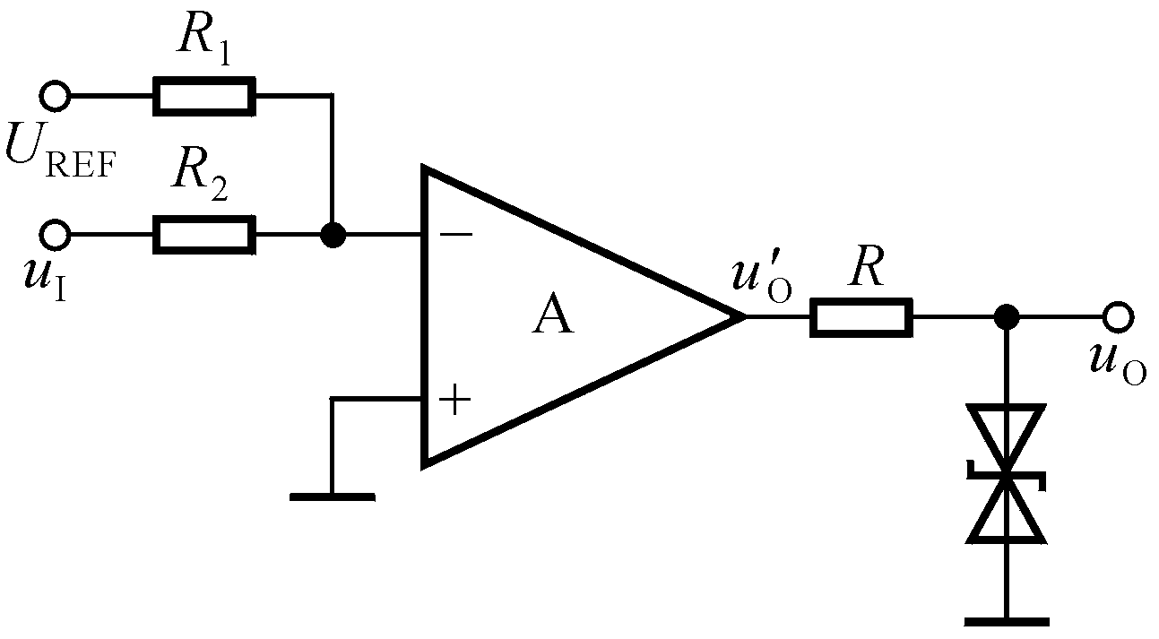
7.4.2 单门限比较器
二、一般单门限电压比较器
作用于同相输入端

Slide 8
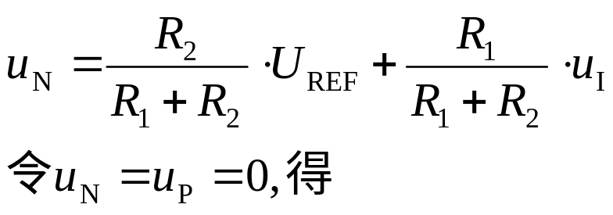

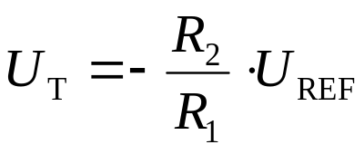
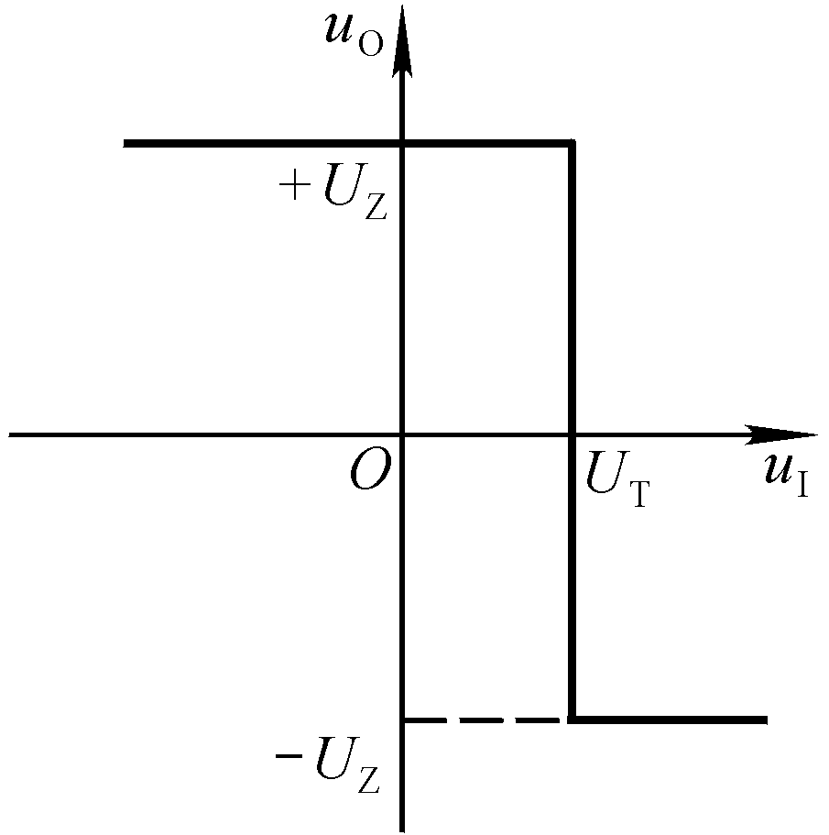
7.4.2 单门限比较器
二、一般单门限电压比较器
作用于反相输入端
（1）若要U_{T}< 0，则应如何修改电路？
（2）若要改变曲线跃变方向，则应如
何修改电路？
（3）若要改变U_{OL}、U_{OH}呢？

Slide 9
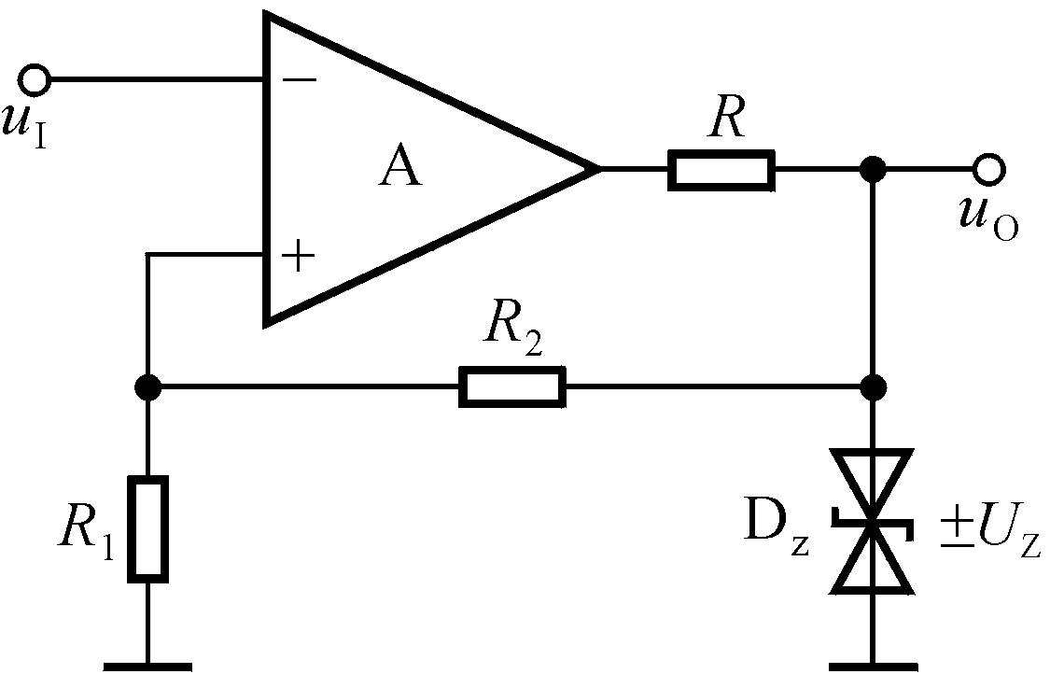
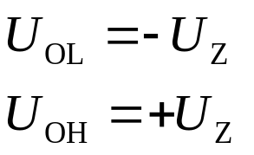
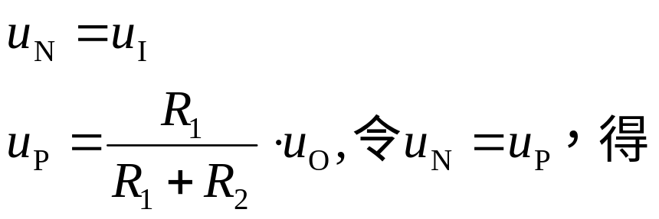
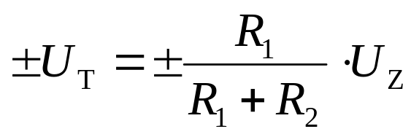
7.4.3 迟滞比较器
一、反相输入的迟滞比较器
1. 电路

Slide 10

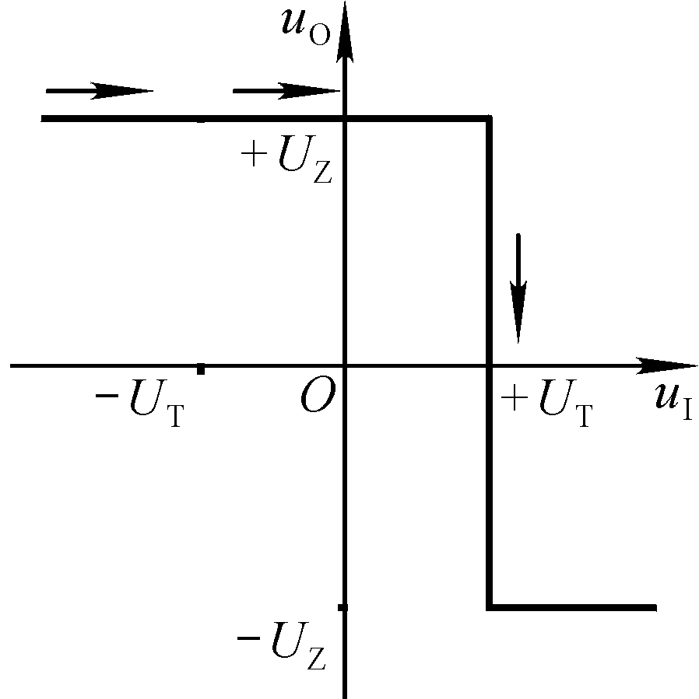
一、反相输入的迟滞比较器
2. 工作原理及电压传输特性
1）设u_{I}＜－U_{T}，则 u_{N}＜ u_{P}， u_{O}＝+U_{Z}。此时u_{P}＝ +U_{T}，增大 u_{I}，直至+U_{T}，再增大， u_{O}才从+U_{Z}跃变为－ U_{Z。}
２）设 u_{I}＞+U_{T}，则 u_{N}＞ u_{P}， u_{O}＝－U_{Z}。此时u_{P}＝ －U_{T}，减小 u_{I}，直至－U_{T}，再减小， u_{O}才从－U_{Z}跃变为+U_{Z。}

Slide 11
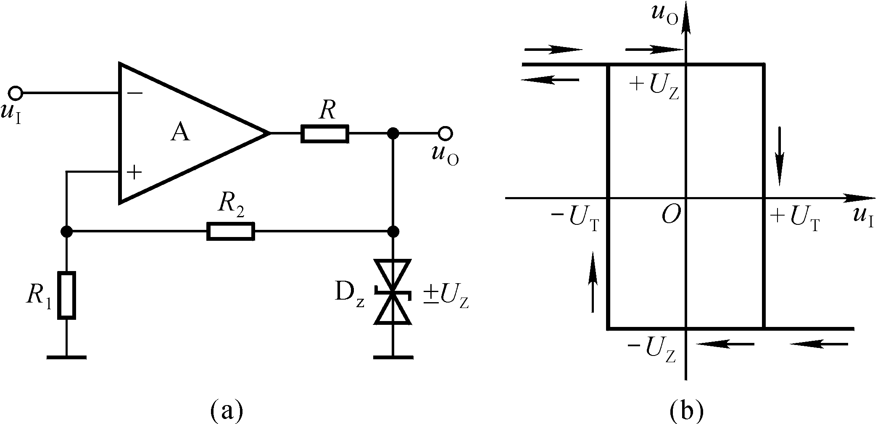
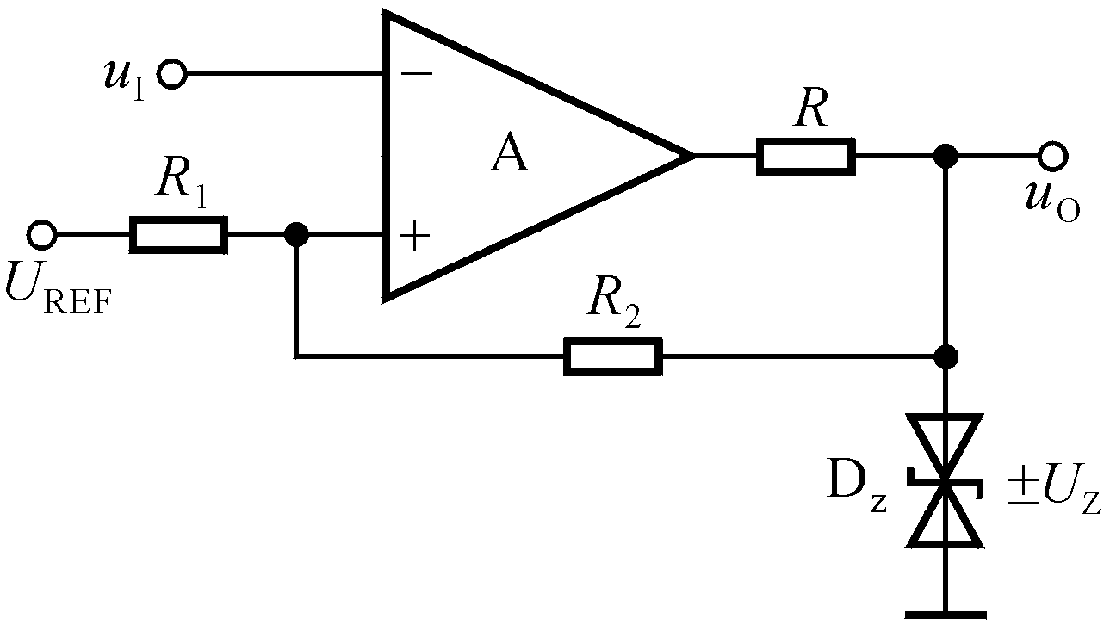
讨论一
1. 若要电压传输特性曲线左右移动，则应如何修改电路？
2. 若要电压传输特性曲线上下移动，则应如何修改电路？
3. 若要改变输入电压过 阈值电压时输出电压的 跃变方向，则应如何修 改电路？
改变输出限幅电路

Slide 12
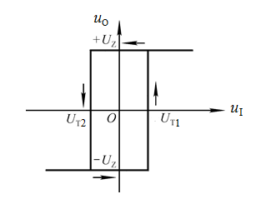
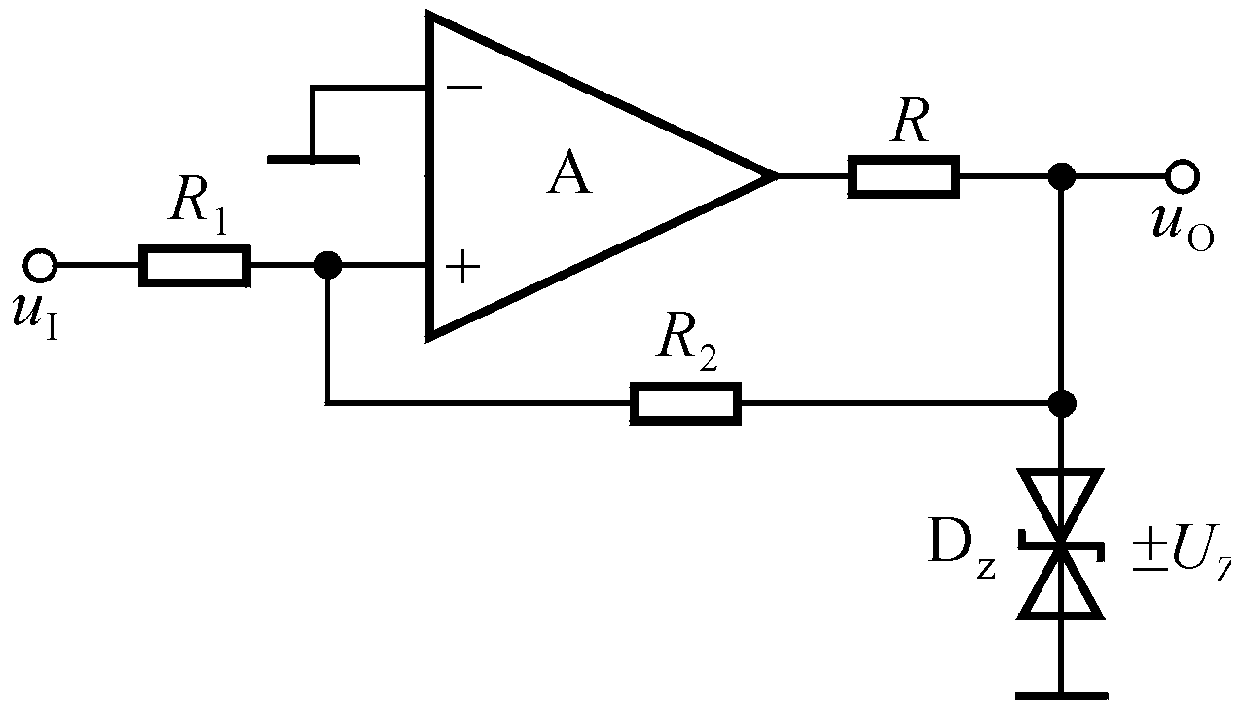
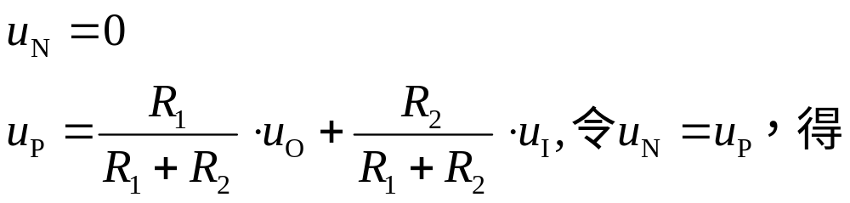
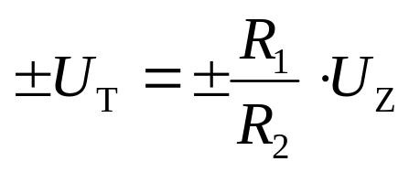
7.4.3 迟滞比较器
二、同相输入的迟滞比较器

Slide 13

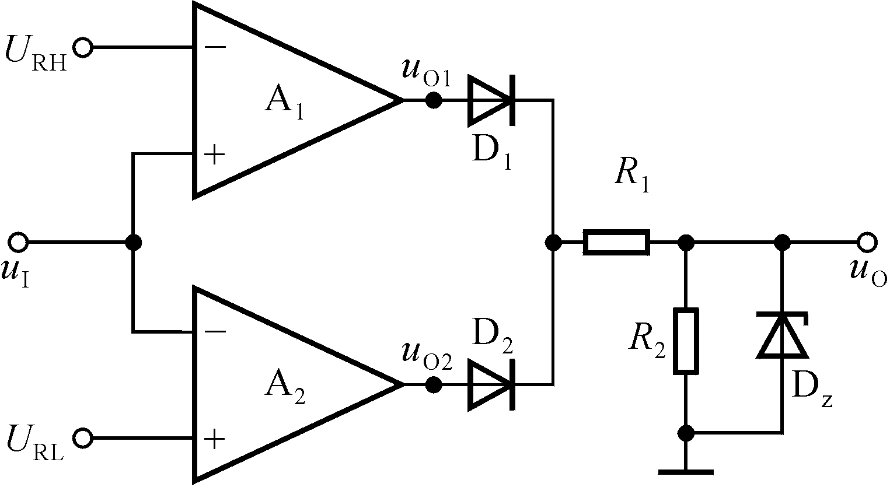




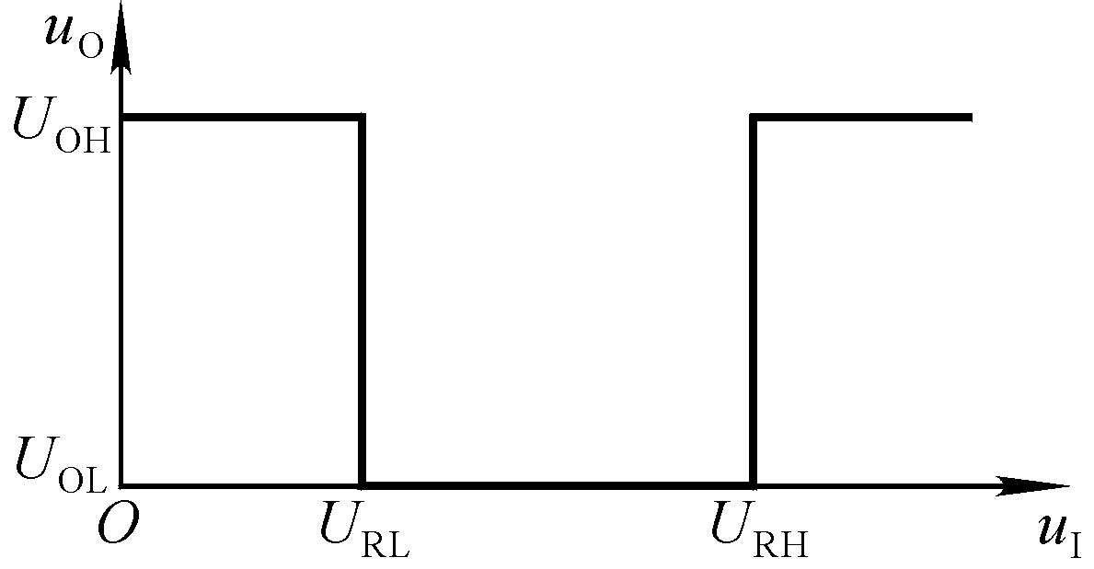
7.4.4 窗口比较器
１）当u_{I}>U_{RH}时，u_{O1}=
－ u_{O2}= U_{OM}，D₁导通，
D₂截止； u_{O}= U_{Z}。
２）当u_{I}<U_{RH}时，u_{O2}=
－ u_{O1}= U_{OM}，D₂导通，
D₁截止； u_{O}= U_{Z} 。
３）当U_{RL}<u_{I}< U_{RH}时，
u_{O1}= u_{O2}= －U_{OM}，D₁、
D₂均截止； u_{O}= 0。

Slide 14
电压比较器的分析方法
（1）写出 u_{P}、u_{N}的表达式，令u_{P}＝ u_{N}，求解出的 u_{I}即为U_{T}；
（2）根据输出端限幅电路决定输出的高、低电平；
（3）根据输入电压作用于同相输入端还是反相输入端决定输出电压的跃变方向。

Slide 15
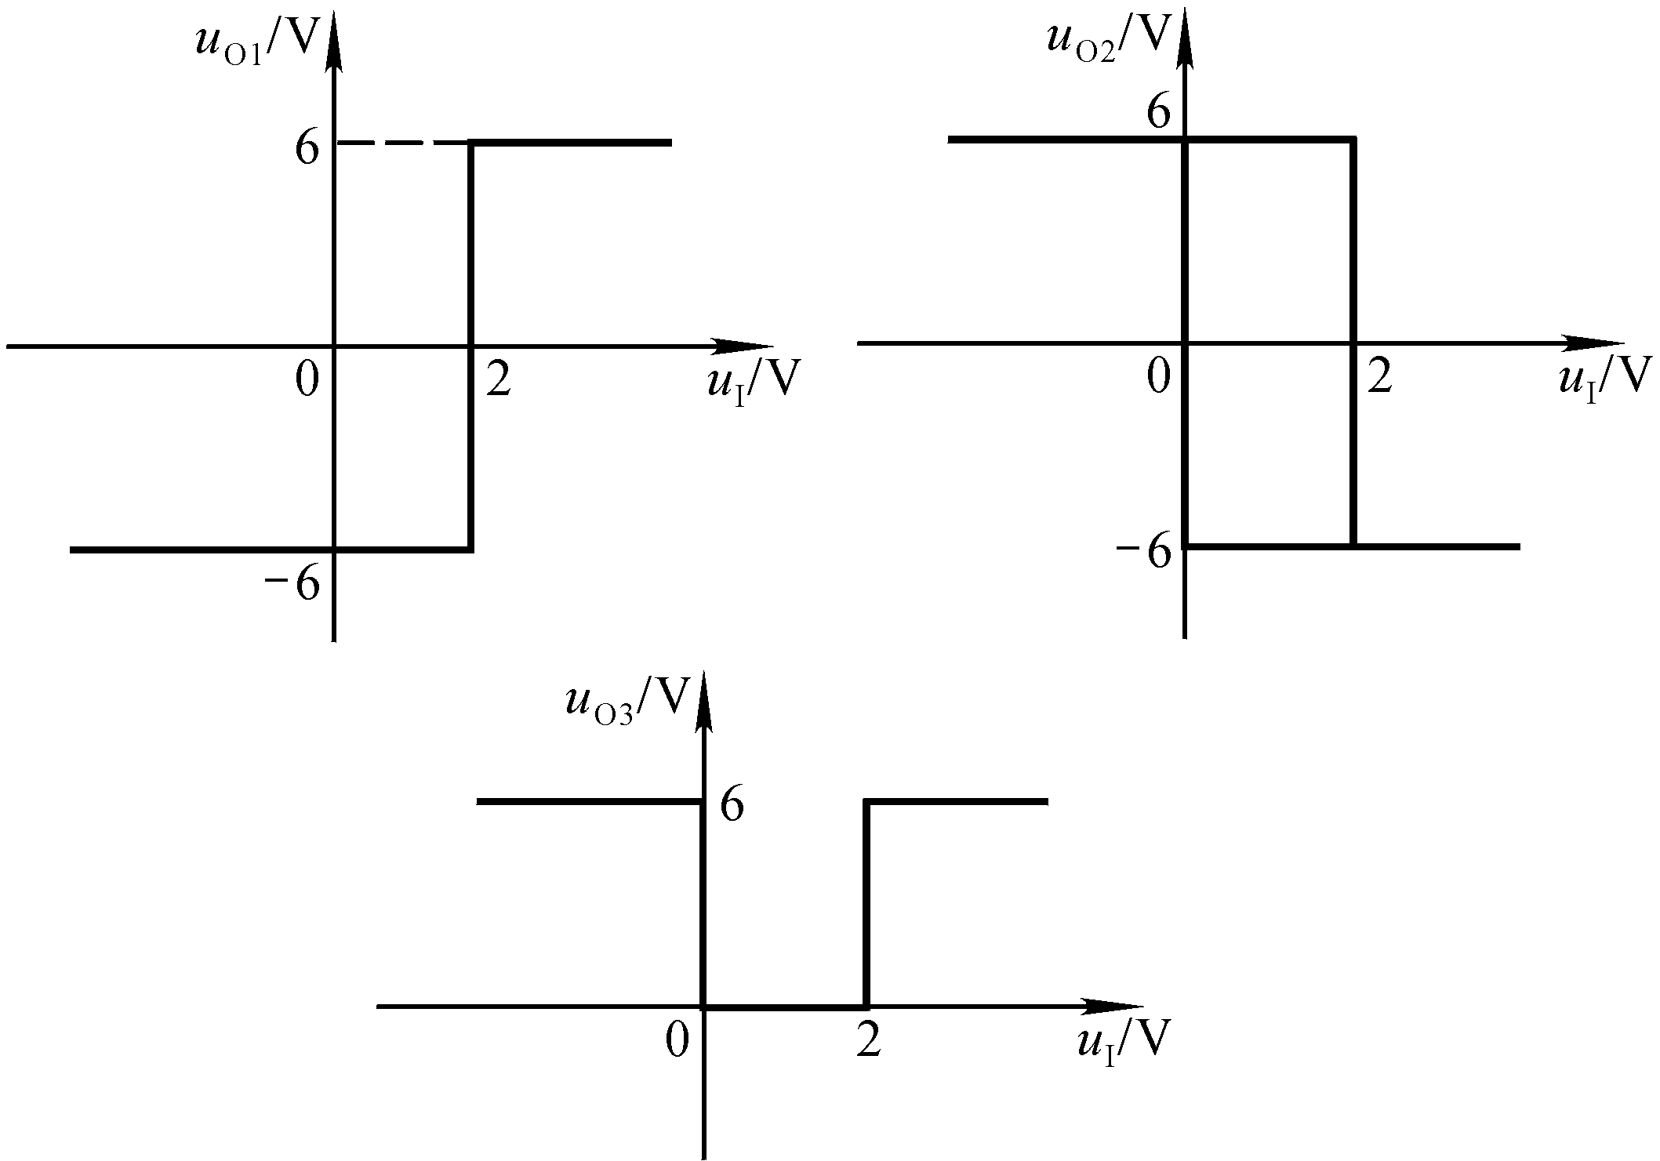
讨论二
已知各电压比较器的电压传输特性如图所示，说出它们各为哪种电压比较器；输入电压为5sinωt (V)，画出各电路输出电压的波形。
反相输入
滞回比较器
同相输入
单限比较器
你能分别组成具有图示电压传输特性的电压比较器电路吗？
窗口
比较器

